Slide 1
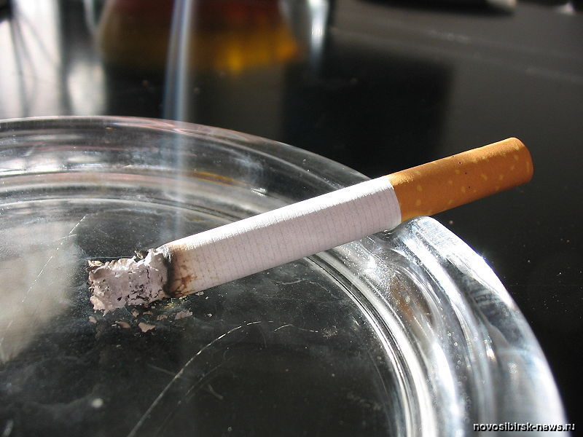
О вреде курения
Презентация к уроку здоровья в 8 классе
Козлов А.А.
Учитель биологии ГБОУ лицей №344 Невского района Санкт-Петербурга

Slide 2
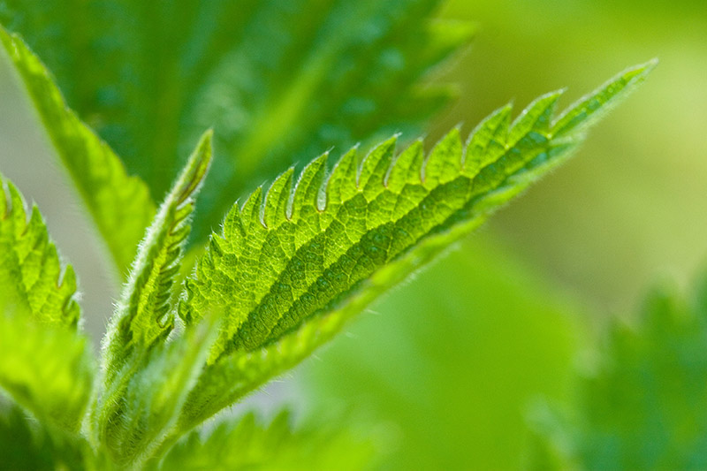
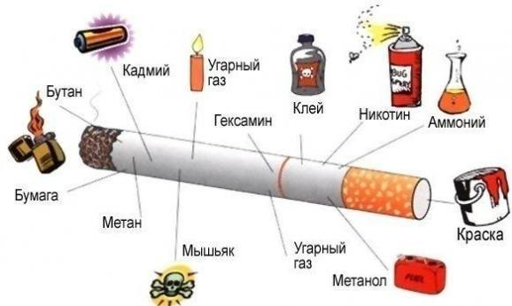
Из чего состоит сигарета
Табак – однолетнее растение семейства пасленовых, в листьях которого содержится нейротоксический алкалоид никотин. В табачных изделиях содержится более 30 ядовитых веществ: углекислый газ, окись углерода, синильная кислота, аммиак, смолистые вещества, органические кислоты и др. Ученые установили, что извлеченный из 5 сигарет никотин убивает кролика, а и из 100 – лошадь.
Сигарета состоит из прессованного высушенного табака, в который добавляют ароматизаторы и различные добавки для увеличения горючести. «Фильтры», которые используют для уменьшения вредоносной концентрации вдыхаемых ядов, лишь в незначительной степени выполняют эту свою функцию.

Slide 3
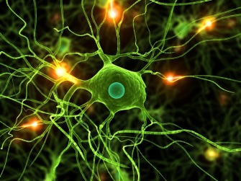
ВЛИЯНИЕ НИКОТИНА НА ГОЛОВНОЙ МОЗГ ЧЕЛОВЕКА
Никотин начинает действовать на нейроны головного мозга уже через 8-20 секунд после затяжки. При регулярном курении вещества, образующиеся в организме при действии никотина и создающие положительные эмоции, начинают вырабатываться только после курения. Развивается зависимость, курение переходит в опасную привычку, которую в настоящее время рассматривают как психическое заболевание.
Никотин поступает через альвеолы легких в кровь курильшика, а оттуда разносится по всему организму, поступая, в том числе, в головной мозг. Действие никотина на мозг двухфазное: сначала происходит стимуляция головного мозга, а затем постепенное угнетение. В начале появляются повышенная возбудимость, улучшение кратковременной памяти, снижается время реакции, улучшается внимание, пропадает чувство тревоги, снижается аппетит, наступает общее расслабление. Однако все положительные моменты быстро сменяются на противоположные, после того, как концентрация никотина в головном мозге падает.

Slide 4
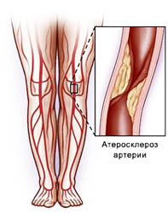
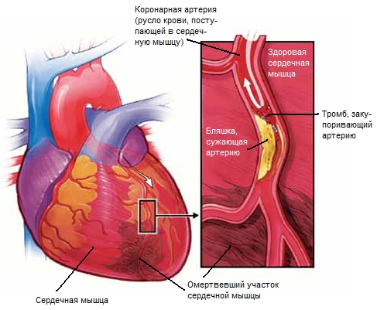
ВЛИЯНИЕ КУРЕНИЯ НА СЕРДЕЧНО-СОСУДИСТУЮ СИСТЕМУ
При курении в кровь поступает большое количество угарного газа СО, который образует с гемоглобином карбоксигемоглобин - стойкое соединение, которое не участвует в транспорте кислорода и способствует нарушению тканевого газообмена и формированию атеросклеротических бляшек и тромбов в кровеносных сосудах. Сосуды у курильщика постепенно становятся менее эластичными, а просвет их - более узким. В результате развиваются инфаркты миокарда и облитерирующий эндартериит нижних конечностей - одна из наиболее частых причин ампутации ног у молодых людей.

Slide 5
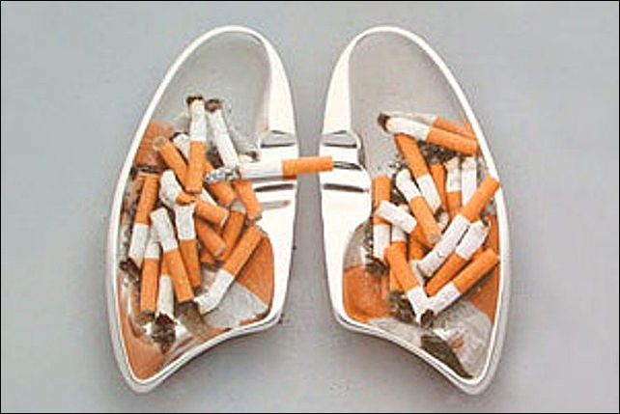
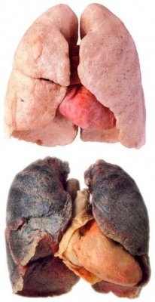
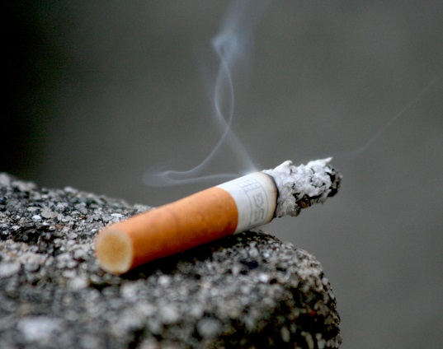
ВЛИЯНИЕ КУРЕНИЯ НА ЛЕГКИЕ
В результате курильщики часто болеют воспалением легких, бронхитом и хронической обструктивной болезнью легких. Кроме того, курение является доказанным фактором риска развития
рака легких – одного из самых опасных злокачественных новообразований у человека.
Влияние курения на легкие определяется следующими факторами:
1) В табачном дыму содержится много канцерогенных и других ядовитых веществ, например, тяжелые металлы (свинец, кадмий, хром и другие). 2) Курение приводит к хроническому раздражению слизистой оболочки дыхательных путей, способствующее возникновению различных заболеваний. 3) Легкие курильщика покрываются смолой, состоящей из различных токсических веществ, которая оказывает отрицательное влияние на весь дыхательный процесс.

Slide 6
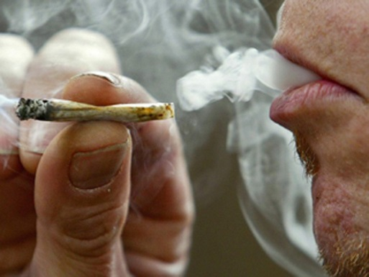
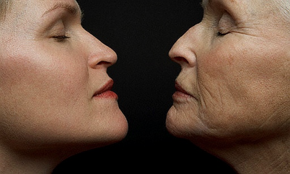
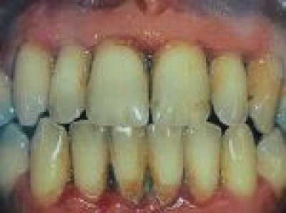
ВЛИЯНИЕ КУРЕНИЯ НА КОЖУ И ЗУБЫ
1) Кожа курильщика быстрее стареет вследствие образования при курении огромного количества свободных радикалов, которые нарушают метаболизм в тканях, значительно замедляя процесс их восстановления, и повреждают белково-липидные структуры.
2) Также отрицательное влияние курения проявляется в сужении мелких кровяных сосудов, которые расположены в верхних слоях кожи, что способствует кислородному голоданию и значительному снижению уровня коллагена. На коже курильщика раньше времени образуются морщины, она теряет упругость и быстро стареет.
3) Компоненты табачного дыма накапливаются в эмали, вызывая потемнение зубов, а также нарушают кровообращение в деснах, способствуя развитию гингивита и пародонтита. В результате курильщики быстрее "теряют" зубы.

Slide 7
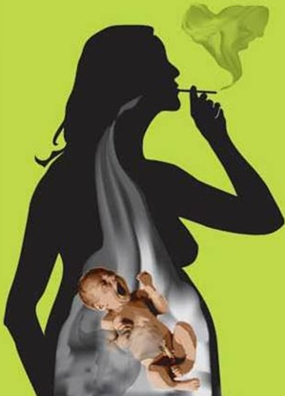
ВЛИЯНИЕ КУРЕНИЯ НА ПОЛОВУЮ СИСТЕМУ И ЗДОРОВЬЕ БУДУЩЕГО РЕБЕНКА
1) У мужчин курение имеет прямое отношение к развитию импотенции и бесплодия.
2) У женщин курение может препятствовать зачатию, а во время беременности оно на 50% увеличивает риск иметь ребёнка с умственной отсталостью, а иногда оборачивается выкидышем, гибелью плода или внезапной смертью младенца. Особенно опасно курение в последние 6 месяцев: “всего” 1 пачка сигарет в день – и родившийся ребёнок почти обязательно (в 85% случаев) будет умственно отсталым, а, может быть, ещё и глухим.

Slide 8
ВРЕД ПАССИВНОГО КУРЕНИЯ
Краткосрочные последствия пассивного курения
У некурящего человека, пробывшего 30 минут в накуренной комнате, количество антиоксидантов (в том числе витамина С) падает до минимума. Это чревато резким повышением уровня холестерина в крови, уменьшением эластичности сосудов. Что, в свою очередь, может привести к гипертонии, ишемическим болезням сердца и инсультам.
Покраснение глаз, кашель, боль в горле, головная боль, тошнота и головокружение.
Ухудшение настроения, депрессивное состояние.
Долгосрочные последствия пассивного курения
Развитие рака легкого возможно при длительном воздействии табачного дыма в помещении..
Развитие сердечно – сосудистых заболеваний. Химические вещества, содержащиеся во вторичном табачном дыме, снижают работоспособность сердечной мышцы, ухудшают кровообращение.
Развитие инсульта. Длительное пассивное курение на рабочем месте и в быту может вызвать острое нарушение мозгового кровообращения – инсульт. Вероятность инсульта в таком случае на 42% выше, чем у людей с нормальной средой обитания.
Развитие астмы. Результаты исследований, проведенных Государственным институтом раковых заболеваний США показали, что некурящие, подвергающиеся длительному воздействию табачного дыма на рабочем месте, болеют астмой в два раза чаще, чем другие. В домашней обстановке, где есть хоть один курящий человек, все члены семьи рискуют заболеть в пять раз чаще.

Slide 9
СКАЖИТЕ КУРЕНИЮ «НЕТ»!
По данным Всемирной Организации Здравоохранения (ВОЗ), с курением связано 87% ежегодной смертности от рака легких, 82% смертей от хронической легочной обструкции (бронхит, эмфизема), а также 21% смертей от сердечно-сосудистых заболеваний. Курение можно сравнить с эпидемией, которая забрала больше человеческих жизней, чем СПИД, войны и геноцид, вместе взятые.

